Slide 1





PHÒNG GD & ĐT QUẬN LONG BIÊN
TRƯỜNG TIỂU HỌC PHÚC LỢI
MÔN: TIẾNG VIỆT
ĐỌC MỞ RỘNG

Slide 2


Đọc mở rộng

Slide 3

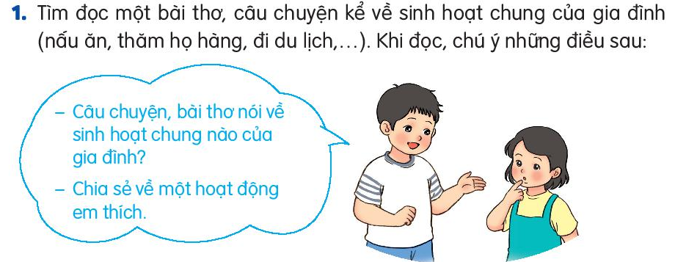

Slide 4



CỦNG CỐ BÀI HỌC
Notes:
Bài giảng thiết kế bởi: Hương Thảo - tranthao121006@gmail.com

